Slide 1

Velkommen til Lura skole
Foreldremøte nye 1. trinn 20.05.2026

Slide 2
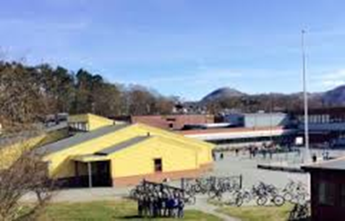
Kort om Lura skole
Ca 300 elever
Ca 50 ansatte
Ca. 50 % av elevene har flerkulturell bakgrunn
Mellom 20-30 ulike språk
Innføringsklasse for nyankomne minoritetsspråklige elever med plass til inntil 45 elever

Slide 3

Skolens administrasjon
Administrasjonskonsulent: Torunn Joensen
3 avdelingsledere:
  SFO – Carl Gunnar Eide
  1.-3. trinn + IK - Elin Røkeberg Lid
  4.-7. trinn - Laila Lønning
Rektor: Lone Lunde

Slide 4

Presentasjon
1. trinn
Voksne på trinnet:
  Ruth Helene Ramstad
  Lisbeth Meland
  Karen Berg Tangen
  Gro Carlsen Holmen
  Ane Nylund
37 elever, fordelt på 2 grupper/klasser
3 kontaktlærere
2 voksne i hvert rom

Slide 5
Hva har vi fokus på?
Inkluderende praksis med mestring for alle
Leseopplæringen, raskere bokstavinnlæring
Læring gjennom lek
God og trygg skolestart, faddere
Felles opplevelser på tvers av trinn
Uteskole – praktisk tilnærming

Slide 6

Sammen setter vi verdifulle spor
Hvorfor er samarbeid skole-hjem viktig?
Foresatte er med på å bygge det trygge gode læringsmiljøet for elevene gjennom:
  Godt samarbeid seg imellom
  Godt samarbeid med lærer
  Bidra som klassekontakter
    Valg av klassekontakter
  Delta i FAU
    Valg av FAU-representant og vara

Slide 7

Smartmobil-fri barndom
FAU på Lura og Porsholen samarbeider med skolene om dette initiativet.
Smartmobil og sosiale medier er kimen til mange konflikter som dras inn i skolehverdagen
Å la barn være på sosial medier kan utgjøre en sikkerhetsrisiko for barnet.
Ønskelig at foreldregruppen sammen «forplikter» seg til å ikke gi barna smartmobil før ungdomsskole-alder

Slide 8

Hvordan kan foresatte bidra til et trygt og godt læringsmiljø?
Snakke positivt om skolen
Snakke positivt om medelever
Tenke på at alle elever skal ha det bra
Delta på fellesaktiviteter
Alle jenter/ gutter i gruppen inviteres til f.eks bursdag.

Slide 9
Trygge og gode læringsmiljø oppl.l. kap. 12
Alle elever har rett til et trygt og godt læringsmiljø som fremmer helse, trivsel, læring og inkludering.
Skolen skal derfor jobbe forebyggende for i størst mulig å grad å forhindre mobbing og utenforskap.
Skolens aktivitetsplikt
Er du bekymret: Meld fra til skolen (kontaktlærer eller skolens ledelse)

Slide 10
Sosial kompetanse forebygger mobbing
Kjennetegn:
    Klarer å sette seg inn i andres situasjoner.
    Forstår hvordan det er å bli holdt utenfor
    Forstår hvordan det er å ikke ha venner
    Elever med god sosial og emosjonell kompetanse mobber mindre, har en større ”verktøykasse” i interaksjon med andre.
Sosial kompetanse utvikles over tid i samspill. Hjemme og på skolen.

Slide 11

Viktig sosiale ferdigheter å øve på:
Vente på tur
Lytte til andre
Å kunne dele
Å kunne tape i spill
Å kunne vinne i spill
Forholde seg til både gutter og jenter
Toalettbesøk
Kle på seg selv

Slide 12

Lesing – Du er viktig for ditt barns leseutvikling
50 000 ord - Visste du at du kan forandre et barns liv? on Vimeo
Dette bildet av Ukjent forfatter er lisensiert under CC BY-NC

Slide 13
Inndeling i klasser
Klassene settes ikke før til 2. trinn
Punkter som KAN spille inn når vi setter sammen grupper:
  Andre barn fra samme område (noen å ta følge med)
  Jevn fordeling av gutter og jenter
Hva legger vi ikke vekt på?
  Hvem som har gått i barnehage sammen. Fordi:
  Erfaring viser oss at barn finner nye venner på tvers når de begynner på skolen
  Sunt å bryte opp i «gamle» konstellasjoner og mønster.

Slide 14
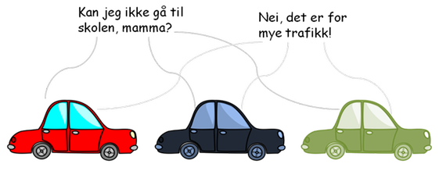
Trafikk rundt skolen
Øv på å gå til skolen!
Trafikkfarlig skolevei dersom alle kjører sitt barn til skolen.
Drop-sone midlertidig i Eikeveien (Lura kirke)

Slide 15

Forventningsavklaringer:
Våre forventninger til dere:
Foresatte har hovedansvaret for barnas oppdragelse og læring
Barnet møter på skolen til rett tid, dvs være klar før det ringer inn 08.15.
Barnet har spist frokost og har med matpakke
Barnet har fått nok søvn
Barnet har med nødvendig og riktig utstyr
Dette bildet av Ukjent forfatter er lisensiert under CC BY

Slide 16
Forventningsavklaringer:
Foresatte svarer på meldinger fra skolen
Foresatte møter til samarbeids- og foreldremøter på skolen
Foresatte snakker fint om skolen og medelever hjemme
Foresatte har lav terskel for å kontakte skolen, både for å gi informasjon om barnet, og for å innhente informasjon.
Forventer foreldrestøtte
Dette bildet av Ukjent forfatter er lisensiert under CC BY

Slide 17
Hva bør dere forvente av oss?
Skolen støtter foresatte i læring og oppdragelse
Skolen har det faglige ansvaret
Skolen har lærere som bryr seg og vil det beste for ditt barn
Skolen bidrar til utvikling av sosiale ferdigheter
Skolen legger til rette for et godt samarbeid med hjemmet
Bli kjent samtale i september (ved ny kontaktlærer).
Dette bildet av Ukjent forfatter er lisensiert under CC BY

Slide 18
Hva bør dere forvente av oss?
Skolen dokumenterer og informerer foresatte om hvordan det går. Utviklingssamtaler om eleven 2 ganger i året.
Lærerne er tydelige og varme klasseledere, har god orden og struktur
Skolen omtaler hjemmet positivt. Ev. konflikter tas på voksennivå (uten barn tilstede). Hjemmet blir tatt på alvor
Skolen tar på alvor alle meldinger om bekymring for eleven
Dette bildet av Ukjent forfatter er lisensiert under CC BY

Slide 19

Skolehelsetjenesten
Hvem: Anja Langeland, helsesykepleier
Hvor : 2. etasje, ved inngang F
Tilgjengelig: mandag, tirsdag, onsdag, fredag.
Kontaktinformasjon: mobil 488 66 843 anja.langeland@sandnes.kommune.no
Se skolens hjemmesider for mer informasjon

Slide 20
Fokus: Helsefremmende og forebyggende arbeid.
Lavterskeltilbud, lett tilgjengelig for elever og foresatte
Taushetsplikt
Vekst og utvikling, syn og hørsel.
Støttesamtaler med elever, sosiale/psykiske utfordringer. Åpen dør.
Veilede og støtte foreldre i foreldrerollen.

Slide 21
Hva skjer på 1. trinn?
Besøk i klassene for å bli kjent
Skolestartundersøkelse med samtale hos helsesykepleier på skolen og legeundersøkelse på helsestasjonen. Dere får innkalling
Undervisning i klassene om ulike tema

Slide 22
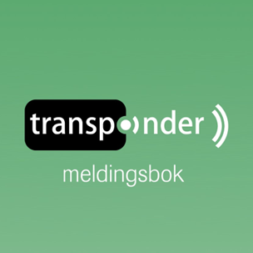
Greit å vite:
Meldebok
Bruk Transponder-sms løsning, app
Meld fra via sms hvis sykdom, før kl 07.45.
Du kan forvente svar i tidsrommet kl. 08:00-17:00 på hverdager
Skolemelk
Bestilles på skolelyst.no

Slide 23
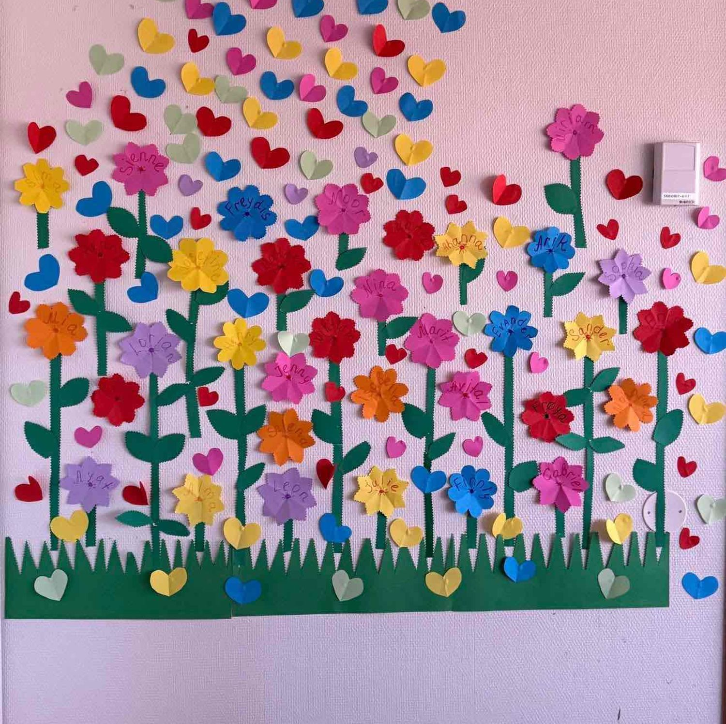

Velkommen til Lura SFO 2026
- Oppstart tirsdag 4.8.
Åpent 0730 – 1630
Besøksdag 27.05.26, kl. 16:45-17:45
Full plass eller 60% plass:
60% = 3 dager eller 5 dager til 1510: gratis
2 hele dager i ferieukene
100% = Alle dager, morgen og ettermiddag + ferier: 1698,-
Alle dager i ferieukene
Matpenger i tillegg

Slide 24
August:
Rolig innkjøringsperiode
Leker og aktiviteter for å trygge barna og bli kjent med de andre barna og de voksne.
1. trinn får mye tid og plass for seg selv
Dere velger selv hvor lang dagene blir i starten
Matpakke/drikkeflaske – i oppstarten
Skiftetøy
Regntøy/støvler

Slide 25
- Lek
- Kultur
- Fysisk aktivitet og bevegelsesglede
- Mat og måltidsglede
Innhold på SFO
Rammeplan for SFO
Vedtekter Sandnes kommune

Slide 26
Transponder:
Beskjeder, henting og levering – fast eller daglig
Legg inn før kl 1200 hver dag - helst
Gjør det enkelt – ikke gi for mange valg,
skal en gå kl 1530 så går en kl 1530
Ta kontakt ved spørsmål eller annet
Sjekk skolens hjemmeside for månedsplaner o.l.

Slide 27

Boka om meg
Alle har fått utdelt «Boka om meg»
Fylle inn gjennom sommeren
Ta med tilbake til skolen første skoledag
På gjensyn i 13. august kl. 9:00!
TIPS: Fotball for gutter og jenter 5-6 år i ballbingen ved Porsholen skole hver mandag klokka 17:00
ALLE ER VELKOMMEN!

